Slide 1
시계열 분석 기반
고장시기 예측 및 공정별 이상탐지 모델
Hustar
이병화, 김재희

Slide 2

목차
A table of contents.
1
문제 정의
2
해결 방안
3
분석 모델 소개
4
분석 모델 적용
5
기대효과 및 확장

Slide 3
[
]
문제 정의

Slide 4
Part 1 문제정의
1-1. 이슈 사항
문제 현황
열처리 내부는 약 800℃로 내부의 상태를 확인하기 어렵다.
200℃이하로 내려 갔을때에만 소모품 교체를 할 수 있다.
온도를 낮추기 위해서는 하루 이상의 가동을 멈춰야한다.
열처리 설비는 빈도수가 낮지만
고장 발생 시 손실이 높은 설비이기 때문에
특히 중소기업에서의 예지보전은 중요하다.

Slide 5
[
]
2. 해결 방안

Slide 6

Part 2 해결 방안
2-1. 해결 방안
시계열 분석을 이용하여 설비의 고장시기를 예측
각 공정별 이상을 탐지
예지보전 및 원인 설비 파악에 기여

Slide 7
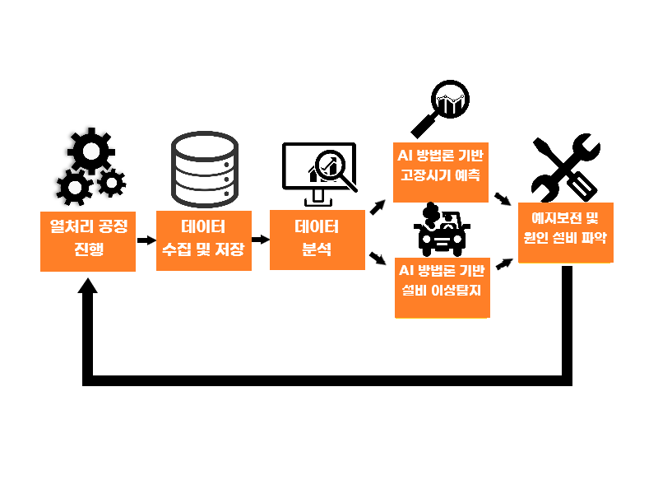
Part 2 해결 방안
2-2. 데이터 흐름도

Slide 8
[
]
3. 분석 모델 소개

Slide 9
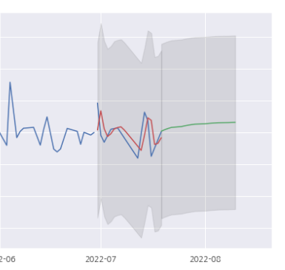
Part 3 분석 모델 소개
3-1 ARIMA
What's ARIMA?
ARIMA(Autoregressive Integrated Moving Average)모델은 시계열 데이터 분석과 예측을 위한 통계적 방법 중 하나이다.
시계열 데이터터의 패턴과 경향을 이해하고 미래 값을 예측하는데 사용된다.

Slide 10
Part 3 분석 모델 소개
3-1 ARIMA(p, d, q)
차분(Intergrated)
d
차분은 시계열 데이터의 불규칙성, 계절성, 추세 등을 제거하기 위한 것이다.
이를 통해 정상성을 갖는 시계열 데이터로 변환된다. I(d)는 몇 번의 차분을 수행할지를 나타낸다.
AR(Autoregressive)
MA(Moving Average)
AR은 현재 값이 이전 값들의 선형 조합으로 설명될 수 있다는 것을 기반으로 한다.
AR 차수(p)는 몇 개의 이전 예측 오차를 사용할지를 나타낸다.
p
q
MA는 현재 값이 이전 예측 오차들의 선형 조합으로 설명될 수 있다는 것을 기반으로 한다.
MA차수(q)는는 몇 개의 이전 예측 오차를 사용할지를 나타낸다.

Slide 11



Part 3 분석 모델 소개
3-1 Why ARIMA?
단순성
유연성
과거 데이터 활용
비교적 간단한 구조로 복잡한 모델보다 이해하고 구현하기 쉬우며,
초기 모델링 단계에서 시계열 데이터를 빠르게 분석할 수 있다.
다양한 시계열 데이터 패턴에 대응할 수 있다.
이전의 데이터 분석 경험을 필요로하지 않고,
데이터 경향, 계절성, 불규칙성 등을 잘 다룰 수 있다.
과거 시계열 데이터를 기반으로 미래 값을 예측한다.
데이터의 정보를 최대한 활용하며, 데이터 기반의 패턴 및 동향 파악에 도움을 준다.

Slide 12
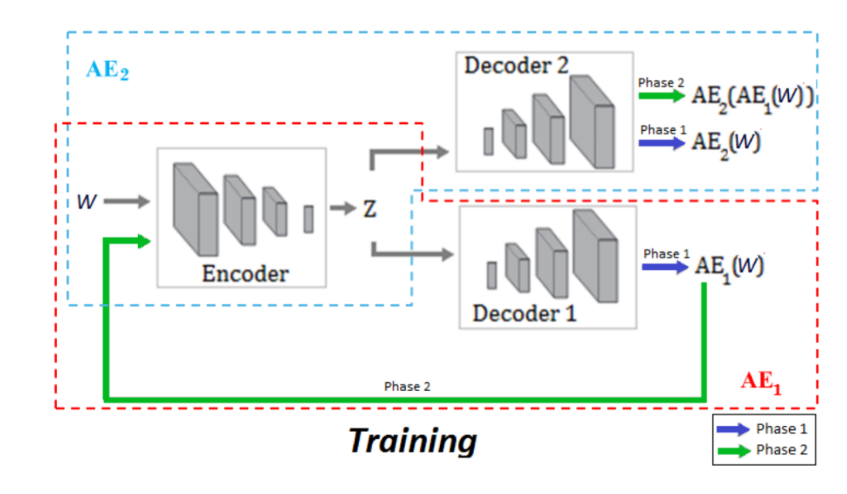
Part 3 분석 모델 소개
3-2 USAD
What's USAD?
UnSupervied Anomaly Detection on Multivariate Time Series
AE 알고리즘과 GAN기반의 알고리즘을 융합하여 서로의 장단점을 보완한 알고리즘이다.
GAN모델로 비정상 데이터를 발생시켜 AE모델은 점점 정교한 비정상 데이터를 구분 할 수 있게되고 정확도 높은 Anomaly Detection을 수행할 수 있다.

Slide 13
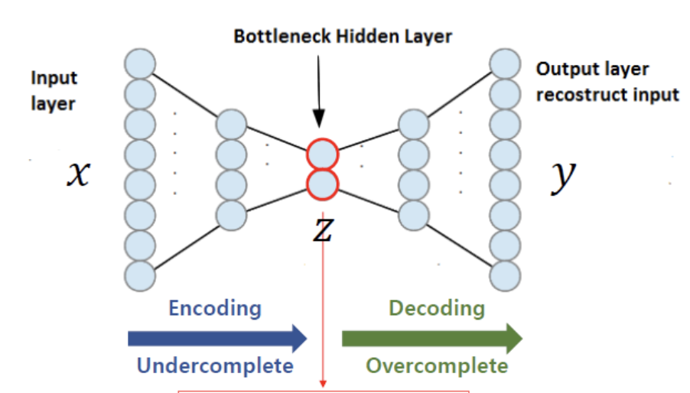
Part 3 분석 모델 소개
3-2 USAD
Auto Encoder
What’s Auto Encoder?
Encoding 과 Decoding으로 데이터의 압축과 복원을 수행함.
압축과 복원 과정을 통하여 정상데이터를 복원할 수 있도록 학습함.
이렇게 학습된 모델은 정상데이터일 경우 정상적으로 복원할 수 있음.
비정상 데이터일 경우 올바르게 복원되지 않아 Reconstruction Error가 커짐.

Slide 14


Part 3 분석 모델 소개
3-2 USAD
Auto Encoder
Auto Encoder
Advantage & Disadvantage
Unsupervised Learning 방식으로 라벨링이 되어있지 않은 데이터로 학습가능.
Curse of Dimensionality 문제를 예방 가능함.
Manifold learning으로 중요한 Feature를 찾을 수 있음.
정상 데이터와 비슷한 배열의 이상 데이터 판별에 어려움

Slide 15
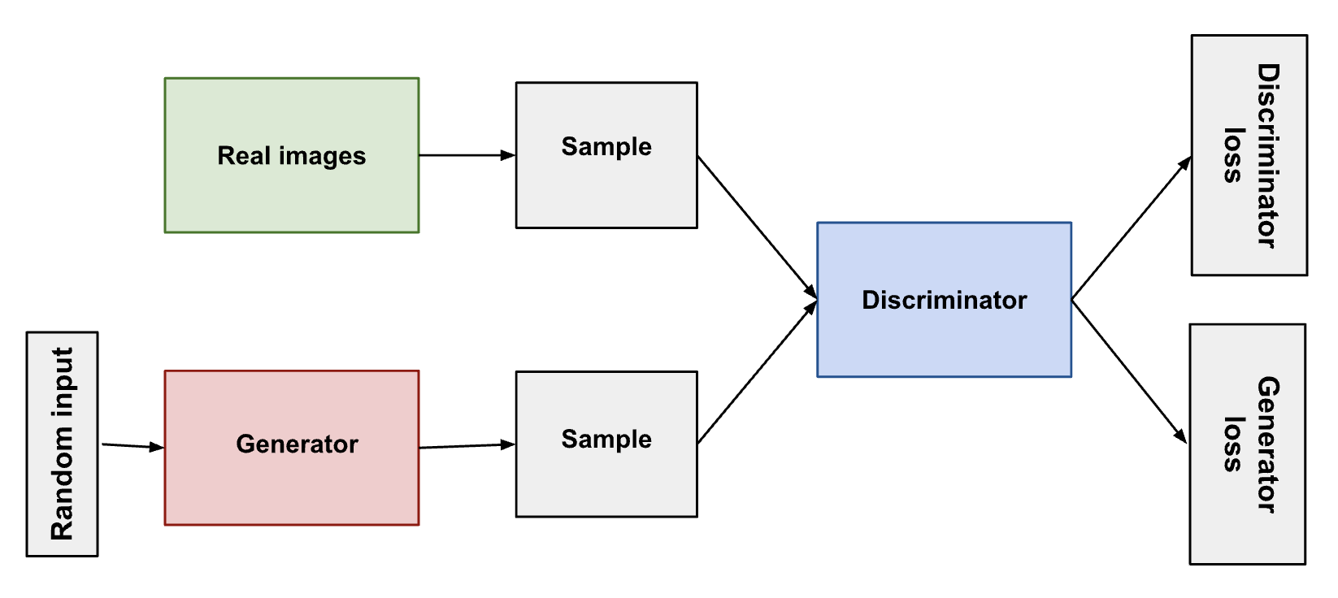
Part 3 분석 모델 소개
3-2 USAD
GANs
What’s GANs?
Generative Adversarial Networks 의 약자로 적대적 생성 모델이다.
Generator 와 Discriminator로 구성되어 있다.
Generator는 Fake Data를 생성.
Discriminator 는 Real Data 와 Fake Data를 구분한다.
Generator는 Real Data와 같은 정교한 Fake Data를 생성하는 방향으로 학습.
Discriminator는 Real Data와 정교한 Fake Data를 구분하도록 학습.

Slide 16
Part 3 분석 모델 소개
3-2 USAD
GANs
GANs
Advantage & Disadvantage
Unsupervised Learning 방식으로 데이터를 학습하기 위한 라벨링이 필요 없음.
분류 모델의 효율적인 학습데이터가 적어도, 생성 모델을 활용하여 보충할 수 있음.
학습이 불안정하다.

Slide 17
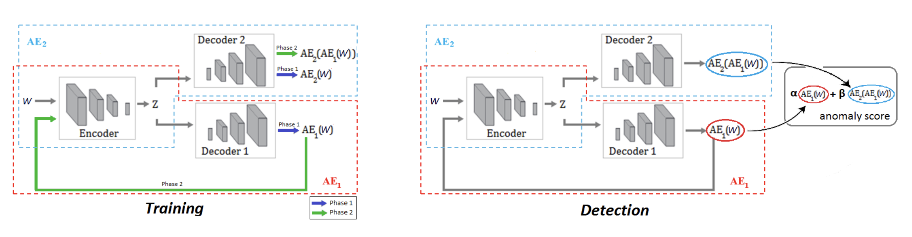
Part 3 분석 모델 소개
3-2 USAD
What’s USAD?
Auto Encoder 모델과 GANs 모델의 융합으로 단점을 보완한 모델.
Adversarial Train 과정으로 Generator AE1와 Discriminator AE2 모델 학습.
이 과정으로 정상 데이터 배열의 이상 데이터 탐지 가능.

Slide 18
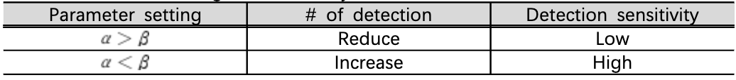
Part 3 분석 모델 소개
3-2 USAD
Why USAD?
두개의 AE 모델을 거쳐 나온 데이터를 비교하여 Anomaly Score 측정.
Alpha 와 Beta 값의 세팅으로 Anomaly Data에 대한 민감도 설정가능.
기존 AE 보다 우수한 판별성능.

Slide 19
[
]
4. 분석 모델 적용

Slide 20
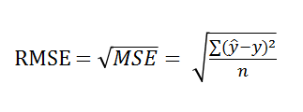
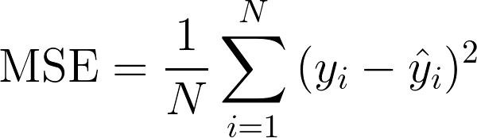
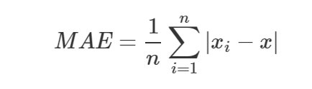
Part 4 분석 모델 적용
4-1. ARIMA 모델 평가
평가 지표 | MSE | MAE | RMSE
의미 | 오차의 제곱을 모두 더한 후 평균균을 내는 값 | 절대값을 모두두 더한 후 평균을 내는 값 | MSE의 제곱곱근으로 오차의 표준편차를 나타내는 값
식
결과 | 1.9672484874046297 | 0.9913108344012007 | 1.4025863564874106

Slide 21
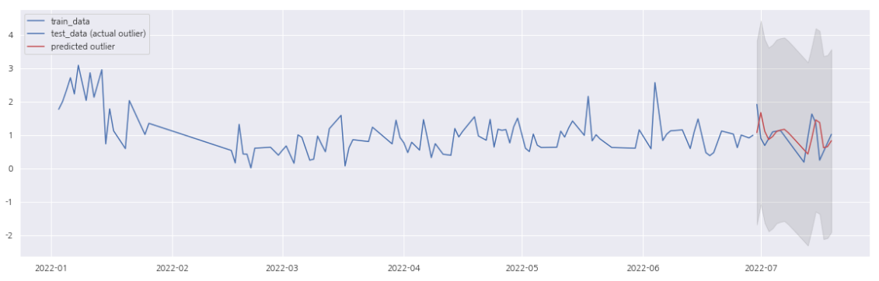
Part 4 분석 모델 적용
4-2. ARIMA 모델 시사점
파란색이 실제데이터 이고, 빨간색이 예측한 결과
->자기회귀를 통해 이상치 평균을 예상할 수 있다.

Slide 22
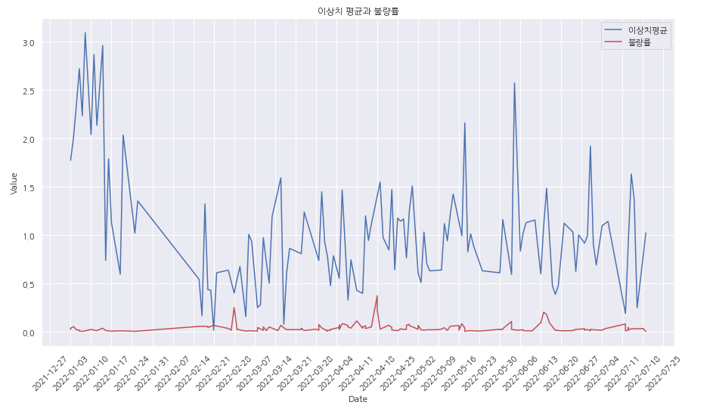
Part 4 분석 모델 적용
4-2. ARIMA 모델 시사점
이상치의 평균이 높으면 불량률 발생 확률이 높다.
->모델로 이상치평균을 확인하여 예지보전 가능

Slide 23
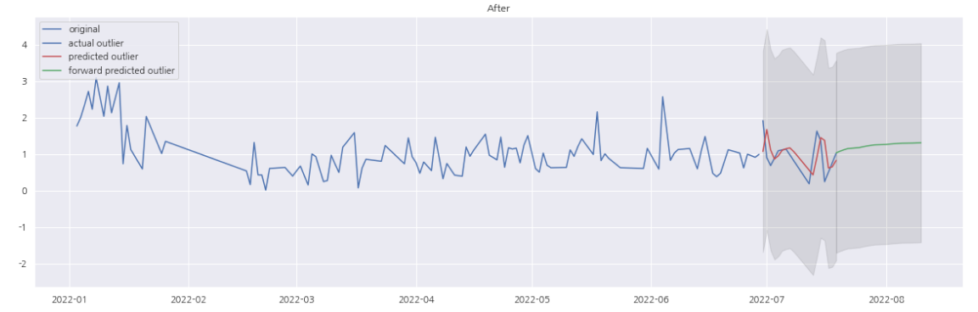
Part 4 분석 모델 적용
4-2. ARIMA 모델 시사점
향후 이상치의 평균을 예측하게 되면, 증가하게 되는 것을 알 수 있다.
이후에도 계속해서 실제의 데이터를 수집하여 사용한다면, 더 확실하게
이상치의 평균을 예측할 수 있을 것이다.

Slide 24
Part 4 분석 모델 적용
4-1. USAD 모델 평가
공정 | 건조 | 세정 | 소입 | 솔트
F1-Score | 0.6643 | 0.6654 | 0.6660 | 0.6660
AUC | 95.75% | 99.99% | 93.32% | 90.85%
F1-Score : 정밀도와 재현율의 조화 평균.
Area Under Curve(AUC): 모델의 정확도 판단지표.

Slide 25
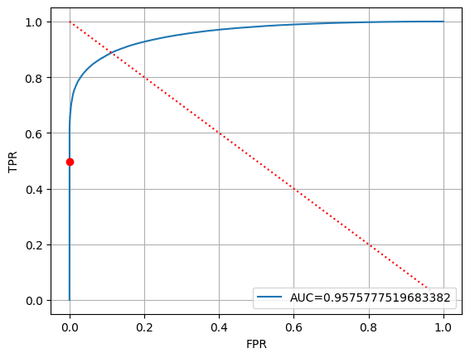
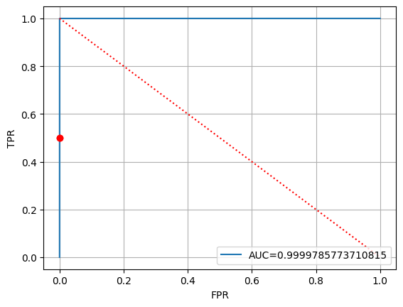
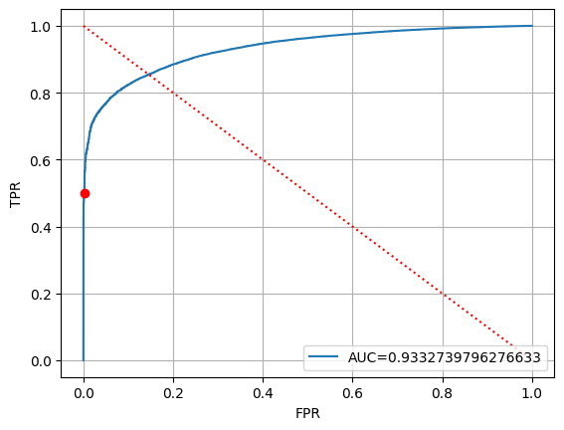
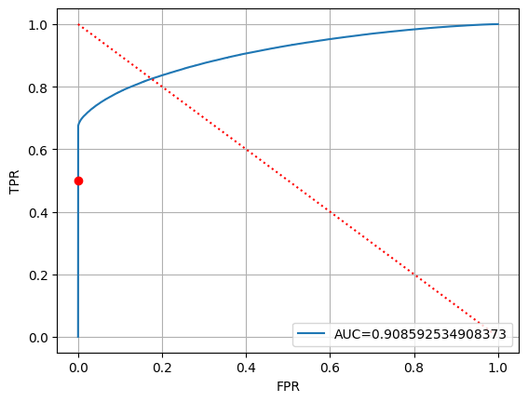
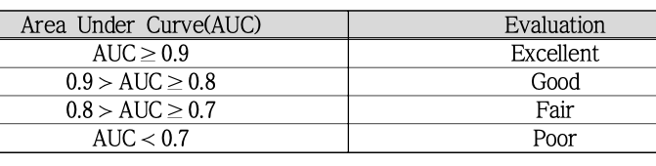
Part 4 분석 모델 적용
4-1. USAD 모델 평가
Drying
Cleaning
ROC Curve
Anomaly Score의 Threshold 측정.
Threshold에 대한 정확도 측정.
Quenching
Salt

Slide 26
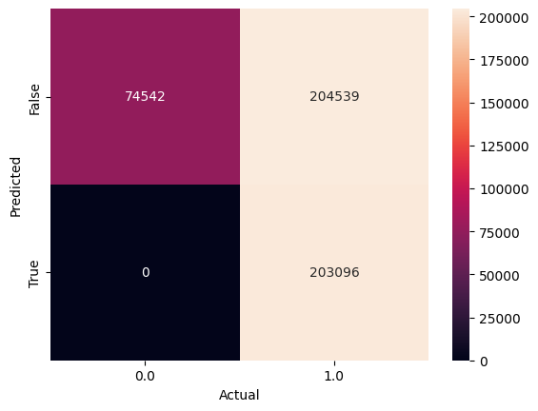
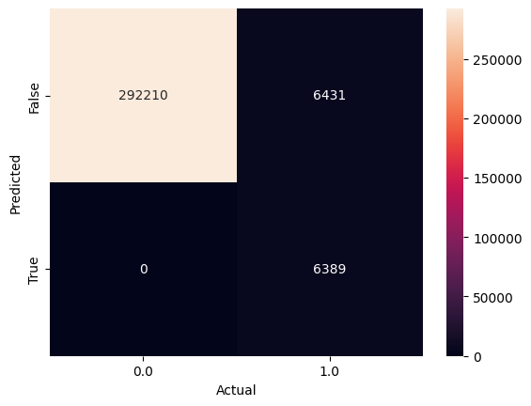
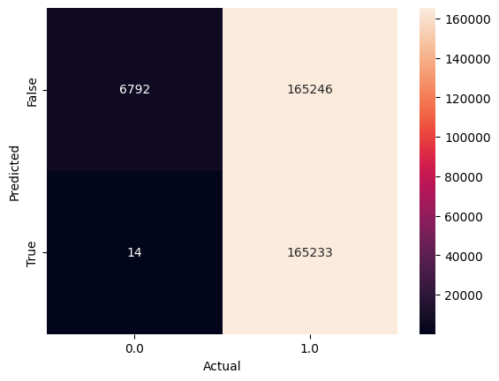
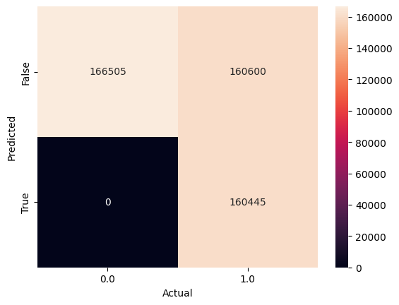
Part 4 분석 모델 적용
4-1. USAD 모델 평가
Drying
Cleaning
각 공정에 대한 Confusion Matrix
Alpha 와 Beta 값의 조절
-> 더 높은 정밀도가 예상됨.
Quenching
Salt

Slide 27
[
]
5. 기대효과 및 확장

Slide 28



Part 5 기대효과 및 확장
5-1. 기대효과
불안감 해소
생산성 향상
예지보전 및 비용감소
설비의 고장시기 예측으로 갑작스러운 고장에 대한 불안감 해소
고장시점 인지로 생산스케쥴의 유동적인 조절로 기대되는 생산성 향상
공정의 이상탐지 모델로 예의주시해야하는 설비를 알려줌으로써 예지보전 및 비용감소

Slide 29
Part 5 기대효과 및 확장
5-2. 확장: 제조업 공정의 공통적인 문제점
1
공정의 중단으로 인한 손실
2
예기치 못한 설비의 고장
3
제조 제품의 불량률

Slide 30
Part 5 기대효과 및 확장
5-2. 확장: 타 제조현장으로의 확장
해결 방안
3가지 공통적인 문제점을 해결하기 위해 타 제조현장에도
본 분석을 현장에 맞게 적용한다.
공정 운영 데이터를 수집하여 전산화하여 관리하고 있다면 본 분석은 적용 가능하다.
열처리 공정 외에도 시계열로 데이터 수집이 이루어지는 경우 적용할 수 있다.
본 분석에서는 설비 데이터를 바탕으로 이상치를 찾아, 고장시기의 예측과 이상탐질지를 하는는 모델을 구축하였다. 계속해서 데이터를 수집하여 적용한다면, 더 좋은 모델로 개선할 수 있을 것으로 기대된다.

Slide 31

[
]
QnA

Slide 32
[
]
감사합니다

